Slide 1
第四章 指令系统
4.1 指令系统的发展与性能要求
4.2 指令格式
4.3 操作数类型
4.4 指令和数据的寻址方式
4.5 典型指令
4.6 ARM汇编语言

Slide 2
4.1 指令系统的发展与性能要求
4.1.1 指令系统的发展
4.1.2 对指令系统性能的要求
4.1.3 低级语言与硬件结构的关系

Slide 3
4.2 指令格式
指令格式包括两个方面：
操作码字段
地址码字段

Slide 4
4.2.1 操作码
设计计算机时，对指令系统的每一条指令都要规定一个操作码。
  指令的操作码OP表示该指令应进行什么性质的操作，如进行加法、减法、乘法、除法、取数、存数等等。
  不同的指令用操作码字段的不同编码来表示，每一种编码代表一种指令。
组成操作码字段的位数一般取决于计算机指令系统的规模。较大的指令系统就需要更多的位数来表示每条特定的指令。

Slide 5
4.2.2 地址码
根据一条指令中有几个操作数地址，可将该指令称为几操作数指令或几地址指令。
  三地址指令
  二地址指令
  单地址指令
  零地址指令
操作码 Ａ1 Ａ2
A3
操作码 Ａ1 Ａ2
操作码 Ａ1
操作码

Slide 6
4.2.2 地址码
三地址指令
  指令格式如下：
  功能描述：
    A3← (A1) op (A2)
  指令长度比较长，所以只在字长较长的大、中型机中使用，而小型、微型机中很少使用。
op
A1
A2
A3

Slide 7
4.2.2 地址码
二地址指令
  其格式如下：
  功能描述：
    A1← (A1) op (A2)
  二地址指令在计算机中得到了广泛的应用，但是在使用时有一点必须注意：指令执行之后，A1中原存的内容已经被新的运算结果替换了。
op
A1
A2
  二地址地址根据操作数的物理位置分为：
    SS 存储器-存储器类型
    RS 寄存器-存储器类型
    RR 寄存器-寄存器类型
慢

Slide 8
4.2.2 地址码
一地址指令
  指令格式为：
  单操作数运算指令，如“+1”、“-1”、“求反”
  指令中给出一个操作数的地址, 另一操作数隐含。
    如将累加器AC的数据作为隐含操作数：
    A1← (AC) op ( A1)
op
A1

Slide 9
4.2.2 地址码
零地址指令
  其格式为：
  “停机”、“空操作”、“清除”等控制类指令。
op

Slide 10
4.2.3 指令字长度
概念
  指令字长度（一个指令字包含二进制代码的位数）
  机器字长：计算机能直接处理的二进制数据的位数。
    单字长指令
    半字长指令
    双字长指令

Slide 11

4.2.4 指令助记符
示例：
指令 | 操作码 | 操作码
加法 | ADD | 001
减法 | SUB | 010
乘法 | MUL | 011

Slide 12
4.2.5 指令格式举例
八位微型计算机
  如8088，字长8位，指令结构可变
  包括单字长指令、双字长指令和三字长指令
  操作码长度固定
MIPS R4000 32位RISC计算机
ARM 32位嵌入式处理机
操作码 Ａ1 Ａ2
操作码 Ａ1
操作码

Slide 13
4.2.5 指令格式举例
[例1] 指令格式如下所示，试分析指令的特点。
解：
（1）单字长二地址指令
（2）OP字段可以编码 2⁷ = 128 条指令
（3）RR型指令，分别可以对 2⁴ = 16 个寄存器进行编码
（4）算术逻辑运算指令通常采用这种格式
15~9 | 8 | 7~4 | 3~0
OP |  | 源寄存器 | 目标寄存器

Slide 14
4.2.5 指令格式举例
[例2] 指令格式如下所示，试分析指令的特点。
解：
（1）双字长，二地址指令
（2）OP字段可以编码 2⁶ = 64 条指令
（3）RS型指令
    一个操作数在寄存器中（ 共2⁴ = 16 个）
    另一操作数在存储其中（由变址寄存器和偏移量决定）
15~10 | 8 | 7~4 | 3~0
OP |  | 源寄存器 | 变址寄存器
偏移量（16位）

Slide 15
4.3 操作数类型
4.3.1 一般的数据类型
4.3.2 Pentium数据类型
4.3.3 Power PC数据类型

Slide 16
4.3.1 一般的数据类型
  地址数据
    地址实际上也是一种形式的数据
    一般都要进行某种计算，才能确定主存中的有效地址
  数值数据
    计算机中普遍使用的三种类型的数值数据
      定点整数或小数
      浮点数
      压缩十进制数（BCD码）
  字符数据
    文本数据或字符串，目前广泛使用ASCII码。
  逻辑数据
    一个单元中有几位二进制bit项组成，每个bit的值可以是1或0。当数据以这种方式看待时，称为逻辑性数据。

Slide 17
4.3.2 Pentium数据类型
  常规
  整数
  序数
  未压缩的BCD
  压缩的BCD
  近指针
  位串
  字符串
  浮点数

Slide 18
4.3.3 Power PC数据类型
  无符号字节
  无符号半字
  有符号半字
  无符号字
  有符号字
  无符号双字
  字节串
  浮点数

Slide 19
4.4 指令和数据的寻址方式
  4.4.1 指令的寻址方式
  4.4.2 操作数基本寻址方式
  4.4.3 寻址方式举例

Slide 20
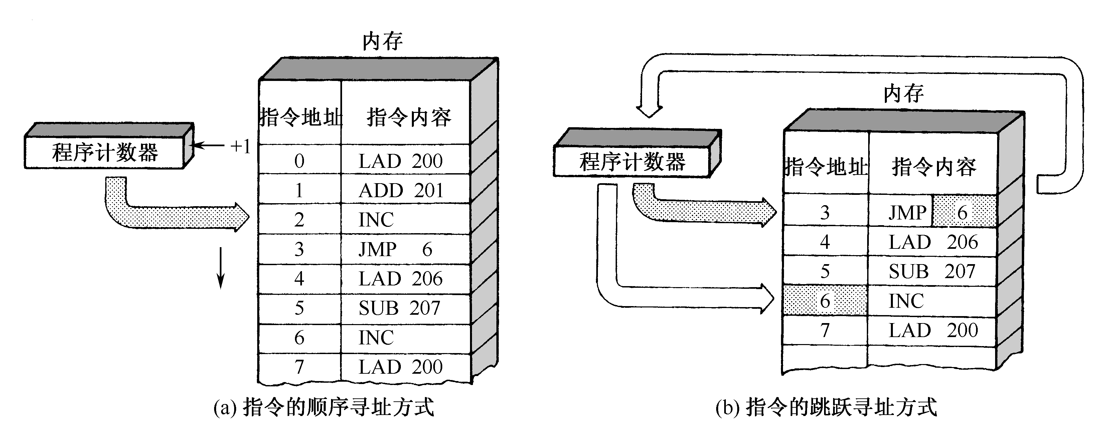
4.4.1 指令的寻址方式
  顺序方式
    PC
  跳跃方式
CAI

Slide 21
4.4.2 操作数基本寻址方式
  形成操作数有效地址的方法，称为寻址方式。
    例如，一种单地址指令的结构如下：
操作码 | 寻址方式 特征组合位 | 变址 寄存器 | 间址 寄存器 | 形式地址 (偏移量)
OP | S | X | I | A

Slide 22
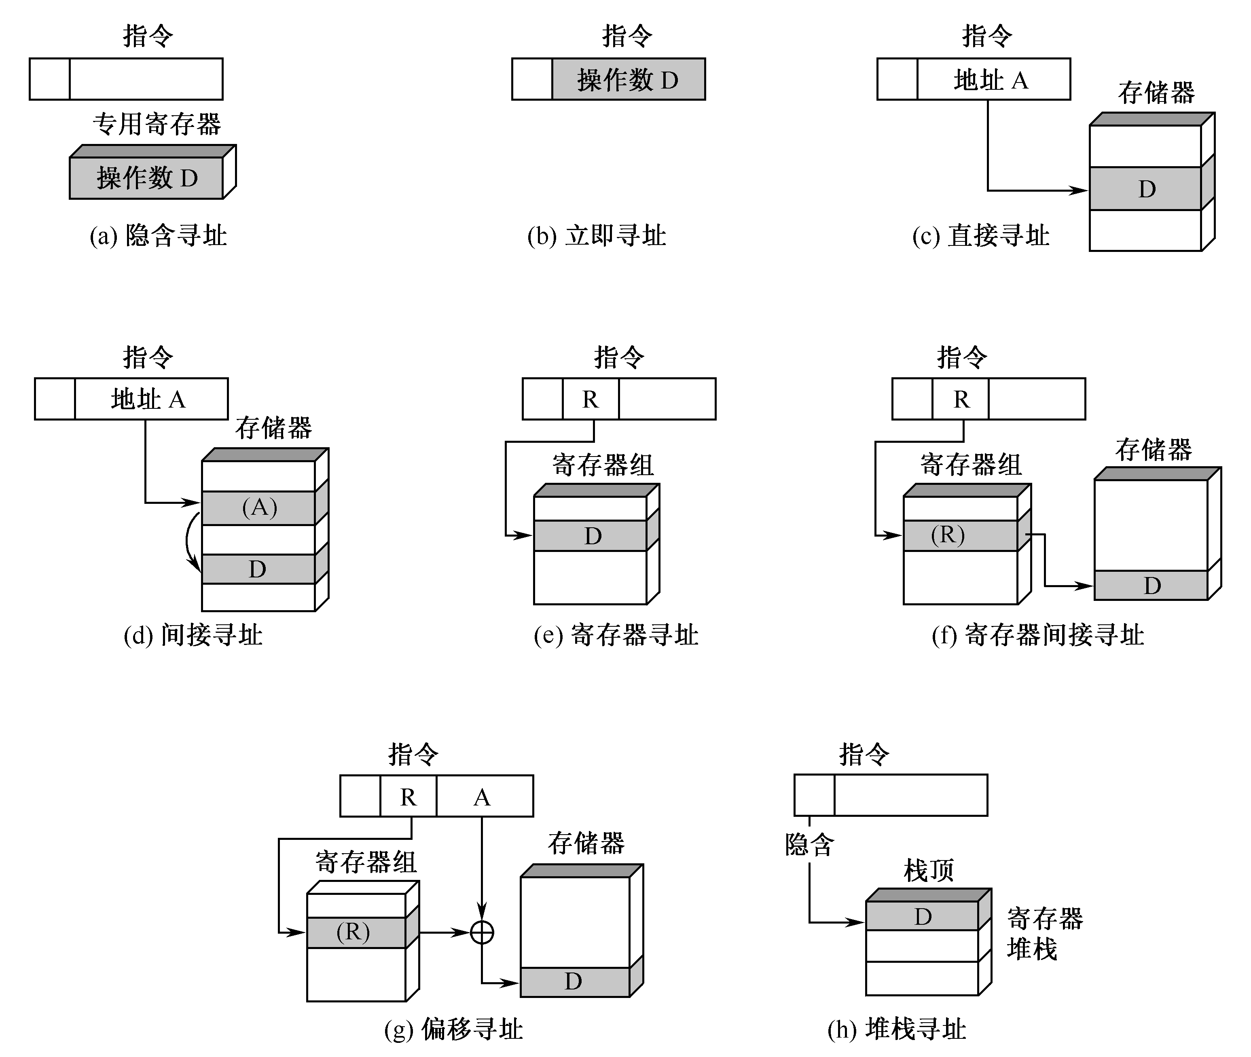
4.4.2 操作数基本寻址方式

Slide 23
4.4.3 寻址方式举例
Pentium PC寻址方式介绍
Power PC寻址方式介绍

Slide 24
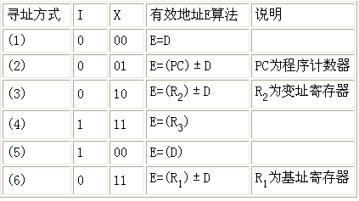
4.4.3 寻址方式举例
[例4] 一种二地址RS型指令的结构如下：
其中 I 为间接寻址标志位，X 为寻址模式字段，D 为偏移量字段。通过I，X，D的组合，可构成如下寻址方式：
请写出6种寻址方式的名称。
答：直接、相对、变址、寄存器间接、间接、基址寻址
6位 |  | 4位 | 1位 | 2位 | 16位
OP |  | 通用寄存器 | I | X | 偏移量D

Slide 25
4.5 典型指令
4.6 ARM汇编语言

